Slide 1
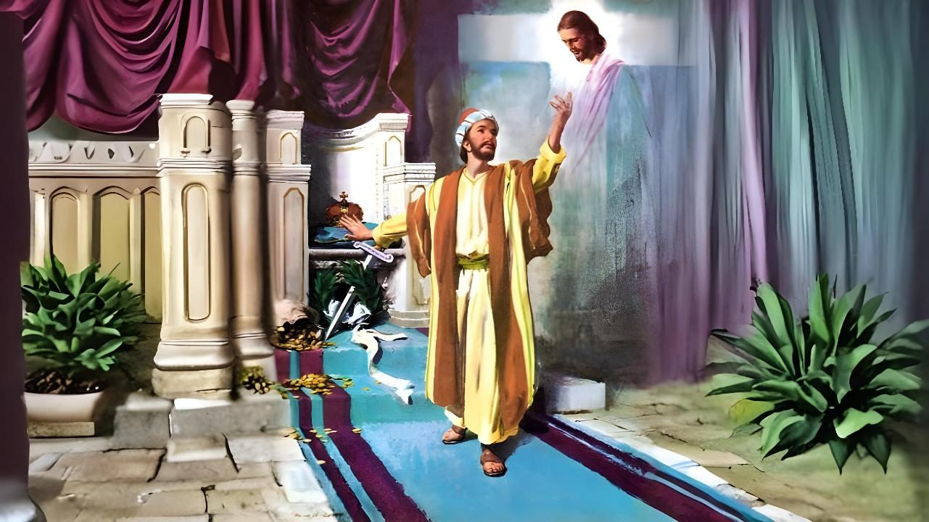
6. pouka za 7. februar 2026.
UZDANJE SAMO U HRISTA

Slide 2

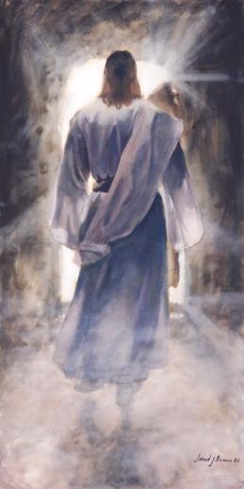
„Želim da poznam Njega i silu Njegovog vaskrsenja, i učešće u Njegovim stradanjima, saobražavajući se Njegovoj smrti, ne bih li kako dostigao vaskrsenje iz mrtvih.“
Filipljanima 3,10.11.

Slide 3










Filipljani su znali put do spasenja, kao što su Pavle i Sila jasno rekli tamničaru, jednom od prvih obraće-nika u tom gradu (Dela 16,30-31).
Sada kada je crkva bila čvrsto utemeljena, bili su u opasnosti da skrenu s puta spasenja.
Zbog toga ih Pavle podseća na osnovne stubove spasenja verom.
Saveti kako da se ne izgubi lično spasenje:
  Šta treba izbegavati (Filipljanima 3,1-3)
  Šta se ostavlja iza sebe (Filipljanima 3,4-6)
  Važna stvar (Filipljanima 3,7-8)
Saveti za ostanak u spasenju:
  Vera Hristova (Filipljanima 3,9)
  Poznavanje Hrista (Filipljanima 3,10-16)

Slide 4

SAVETI KAKO DA SE NE IZGUBI LIČNO SPASENJE:

Slide 5

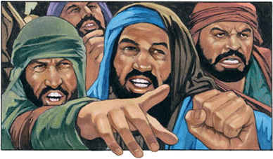

ŠTA TREBA IZBEGAVATI
„Čuvajte se od pasa, čuvajte se od zlih radnika, čuvajte se od lažnih obrezanih“ (Filipljanima 3,2)
Pre nego što raspravlja o opasnostima koje prete veri, Pavle nam daje nekoliko saveta: „Radujte se u Gospodu“ (Fil 3,1a). Tome dodaje nešto važno: dobro je ponavljati istinu koju imamo, čak i ako je već dobro znamo (Fil 3,1b).
Primanje Božje milosti (Psalam 31,7)
Polaganje našeg poverenja u Njega (Psalam 5,11)
Primanje blagoslova spasenja (Psalam 9,14)
Držanje Božjeg zakona (Psalam 119,14;
Isaija 58,13,14)
Verovanje u Njegovu Reč (Psalam 119,162)
Odgajanje pobožne dece (Priče 2,24, 25)
Kako se možemo radovati u Gospodu?
Pavle ističe najveću opasnost koja je pretila crkvi u to vreme: lažne učitelje koji su poučavali strogom pridržavanju ceremonijalnog zakona (Fil 3,2). Na njih se poziva na tri različita načina: psi (Ps 22,16; 2 Pt 2,21-22); zli radnici; i oni koji sakate telo (kroz obrezanje).

Slide 6

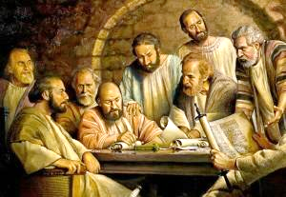
ŠTO SE OSTAVLJA IZA SEBE
„Koji sam obrezan osmi dan, od roda Izrailjevog, kolena Venijaminovog, Jevrejin od Jevreja, po zakonu farisej.“ (Filipljanima 3,5)
Na Jerusalimskom saboru odlučeno je da se obraćenici iz neznaboštva ne smeju uznemiravati pitanjima jevrejskog ceremonijalnog zakona (Dela 15,19-21). Međutim, neki su učitelji došli u Filipu učeći o nužnosti obrezanja (Fil 3,2-3).
Vraćajući se u prošlost, Pavle ih podseća koliko je savršen bio dok je bio poput tih učitelja (Fil 3,4-6):
Obrezan osmog dana, sin pobožnih roditelja
Jevrejin nad Jevrejima, čistog roda od Venijamina
Što se tiče zakona, najstroži farisej
Što se tiče revnosti, bio je progonitelj crkve.
Besprekorni čuvar zakona
Svime time se hvalio pre nego što je upoznao Isusa. Sada je znao da nije ni razumeo Zakon (Mt 5,21-22). Sada je znao da samo Hristos spasava (Fil 3,7).

Slide 7

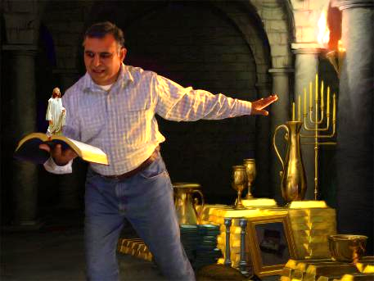
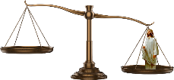
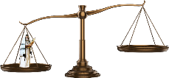

VAŽNA STVAR
„Ali što god mi je bilo dobitak, sada to radi Hrista smatram gubitkom.“ (Filipljanima 3,7)
Pavle upoređuje svoj pređašnji život sa sadašnjim. S jedne strane stavlja sve svoje znanje; svoju slavnu budućnost kao najboljeg učenika Gamaleila; svoje veličanstvene farisejske darove. Sve je to bio dobitak.
Sada stavite na drugu stranu vage svoj život otkako ste upoznali Hrista. Sav dobitak postaje smeće, jer se ništa ne može uporediti s ljubavlju Hristovom (Fil 3,7-8).
Šta može biti vrednije od večnog života na nebu i na novoj zemlji? Pa ipak, svetovne vrednosti mnoge zaslepljuju za ovu stvarnost. Postoji prirodno takmičenje između stvari koje se ovde smatraju važnima i onoga što Nebo istinski ceni: Hristov karakter i spasenje duše.

Slide 8

SAVETI ZA OSTANAK U SPASENJU

Slide 9



VERA HRISTOVA
„I da se nađem u Njemu, ne imajući svoje pravde koja je od zakona, nego koja je od vere Isusa Hrista, pravdu koja je od Boga u veri.“ (Filipljanima 3,9)
Pavle, uveren u svoju pravednost, otišao je u Damask kako bi vratio sledbenike sekte "Puta" na put spasenja (Dela 9,1-2). Ali u Damask je ušao svladan drugom pravednošću, pravednošću Božjom: "onom koja dolazi verom u Hrista" Filipljanima 3,9).
Od tog trenutka nadalje, nikada se više nije uzdao u svoju pravednost. Jer je uzaludno uzdati se u svoja dela kako bismo postigli spasenje (Gal 2,16).
Čeznuo je za tim da se „nađe u (Hristu)“ (Fil 3,9). Šta to znači?
Prema 1. Korinćanima 1,30, biti „u Hristu“ obuhvata sve što čini Plan spasenja, od početka naše duhovne inteligencije (mudrosti), preko opravdanja verom (pravednosti) i pripreme za Nebo (posvećenja), do, konačno, proslavljenja pri Drugom dolasku (otkupljenja).

Slide 10


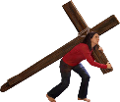




POZNAVANJE HRISTA
„Da poznam Njega i silu vaskrsenja Njegovog i zajednicu Njegovih muka, da budem nalik na smrt Njegovu.“ (Filipljanima 3,10)
Kako možemo da upoznamo Hrista (Fil 3,10-16)?
Kada proučavamo Njegovu Reč
Kad nas vodi Duh Sveti
Kad učestvujemo u Njegovim patnjama
Kada se krećemo prema cilju
Hrišćanski život je kao trka. Moramo imati svoj cilj jasno na umu. Ne živimo da bismo ostali ovde i samo uživali u ovom životu. Nadamo se da ćemo dosegnuti vaskrsenje mrtvih (Fil 3,11).
Dok taj trenutak ne dođe, trudim se „ne bih li to dostigao, kao što mene dostiže Hristos Isus.“ (Fil 3,12) . Isus me je dostigao da mi da grad, nagradu, večni život koji ću živeti s Njim (Jev 11,10; Fil 3,14; 1 Sol 4,17).

Slide 11

„Uzvišeni cilj koji je Pavle podstaknuo da nastavi uprkos teškoćama i nevoljama trebalo bi da navede svakog hrišćanskog radnika da se potpuno posveti službi Bogu. Svetovne privlačnosti biće tako predstavljene da bi odvukle njegovu pažnju od Spasitelja, ali on treba da istraje ka cilju, pokazujući svetu, anđelima i ljudima da je nada da će videti lice Božje vredna svih napora i žrtava koje postizanje ove nade zahteva.
Najskromniji učenik Hristov može postati stanovnik Neba, naslednik Božjeg nasleđa koje ne propada i ne vene.”
EGW (Sukob i hrabrost, 13. decembar)

